Slide 1
REACH 2018
Tunnista ainevalikoimasi ja aloita valmistelut nyt.

Slide 2
Tämän esityksen tarkoitus
Tämä esitys on Euroopan kemikaaliviraston laatima, ja sen tarkoitus on auttaa sinua laatimaan esittely REACH 2018 -määräajasta eli vaiheittain rekisteröitävien aineiden viimeisestä rekisteröintimääräajasta. Tarkoituksena on, että valitset asiaankuuluvat diat ja muokkaat esityksen kohdeyleisölle sopivaksi, olipa kohteena johto, työntekijät, ympäristöterveyden ja -turvallisuuden ammattilaiset, viranomaiset yms. Voit käyttää dioja ilman erityistä lupaa.
Esitys tarjoaa lyhyen yleiskatsauksen Euroopan kemikaaliviraston REACH 2018 -etenemissuunnitelman ensimmäiseen vaiheeseen (Tunne ainevalikoimasi). Esitys on osa Euroopan kemikaaliviraston verkkosivustolla olevaa REACH 2018 -määräajan esityssarjaa. Voit lähettää meille kommentteja ja ehdotuksia osoitteeseen: reach-2018@echa.europa.eu.
Oikeudellinen huomautus: Esityksessä olevat tiedot eivät ole verrattavissa oikeudelliseen neuvontaan eivätkä välttämättä vastaa oikeudellisesti Euroopan kemikaaliviraston virallista kantaa. Euroopan kemikaalivirasto ei vastaa tämän asiakirjan sisällöstä.
Julkaiseminen: Toukokuussa 2017

Slide 3
Rekisteröinti on velvollisuutesi
Olet vastuussa aineen turvallisesta valmistuksesta ja käytöstä.
Kerää ja laadi tiedot aineittesi ominaisuuksista ja käytöstä.
Arvioi riskit.
Kehitä toimenpiteitä riskien hallitsemiseksi.
Tiedota niistä toimitusketjussasi.
→ Dokumentoi ne rekisteröintiaineistoon.
Notes:
Rekisteröinnin myötä sinulla on mahdollisuus dokumentoida vastuusi aineiden turvallisesta valmistuksesta ja käytöstä käymällä läpi tämän dian eri vaiheet. Euroopan kemikaalivirastoon lähetetty rekisteröintiaineisto on todiste siitä, että täytät velvollisuutesi.

Slide 4
REACH-rekisteröinti 2018
Ensimmäisen vaiheen toimet:
Tunne ainevalikoimasi
Yksilöi aineesi
Selvitä rekisteröintivelvollisuutesi
Tiedosta tietotarpeesi
Arvioi liiketoimintaan kohdistuvat vaikutukset
Notes:
Euroopan kemikaaliviraston REACH 2018 -etenemissuunnitelma rekisteröintiä varten jakautuu seitsemään vaiheeseen.
Tämä esitys kattaa ensimmäisen vaiheen toimet. Ne koostuvat alkutoimista, jotka teet ennen kuin aloitat yhteistyön muiden rekisteröijien kanssa.
Jos haluat yksityiskohtaisempaa tukiaineistoa, siirry osoitteeseen https://echa.europa.eu/reach-2018.

Slide 5
Tunne ainevalikoimasi
Ilmoita ainevalikoimasi aineet
yksittäiset aineet
seokset: mitä aineita niissä on?
tuotteet: mitä aineita niistä vapautuu?
→ Rekisteröi aine C
→ Rekisteröi aineet A ja B
Notes:
Lähtökohta rekisteröinnin valmistelussa on tuntea REACH-järjestelmän mukainen ainevalikoimasi; mitä aineita käsittelette.
Joissakin tapauksissa tämä saattaa olla yksinkertaista. Jos esimerkiksi valmistat aineita tai maahantuot yksittäisiä aineita, sinulla on todennäköisesti jo aineluettelo.
Jos tuotteesi muodostuvat seoksista, esimerkiksi pesuaineista tai maaleista, sinun on tiedettävä tai selvitettävä, mistä aineista ne on tehty, koska sinun täytyy rekisteröidä aineet, ei tuotteet.
Niinpä yksittäiset aineet, aineet seoksissa ja myös esineistä vapautuvat aineet, esimerkiksi T-paidoista vapautuvat hajusteet, on rekisteröitävä.

Slide 6
Yksilöi aineesi
Määritäaineenkoostumus ja tyyppi
yhdestä ainesosasta koostuva
useammasta ainesosasta koostuva
UVCB-aine
annanimi ja tunnisteet (EY-numero ja CAS-numero)
Notes:
Sinun täytyy kuvailla ja yksilöidä kaikki ainevalikoimasi aineet REACH-asetuksen sääntöjen mukaisesti.
Tämä tarkoittaa, että aineet täytyy analysoida kemiallisesti, ja analyysin perusteella yhdessä kemistin kanssa määrittää aineen koostumus ja tyyppi, ja erityisesti se, onko aine
yhdestä ainesosasta koostuva, ts. se koostuu pääasiassa yhdestä ainesosasta
useammasta ainesosasta koostuva, ts. se koostuu useammasta kuin yhdestä ainesosasta tai yhdisteestä, tai
UVCB-aine eli aine, jolla on tuntematon tai vaihteleva koostumus tai joka on monimutkainen reaktiotuote tai biologinen aine.
Aineen koostumuksen ja tyypin perusteella sinun on annettava aineelle nimi ja selvitettävä sen EY- ja CAS-numero (jos ne ovat saatavissa aineellesi). Tai tarkista, että käyttämäsi EY- ja CAS-numero sopii aineen kemiallisesta analyysista saatuun nimeen ja tunnistetietoon.
On tärkeää yksilöidä aine oikein, koska sinun täytyy myöhemmin keskustella muiden jäsenrekisteröijien kanssa siitä, onko sinulla sama aine. Jos aineesi on sama, se täytyy rekisteröidä yhteisesti ja varmistaa, että yhteisrekisteröinnissä käytettävät tiedot ovat yhtäpitäviä muiden jäsenrekisteröijien tietojen kanssa.
Hyödyllisiä linkkejä:
Ohjeet aineiden tunnistamiseen ja nimeämiseen REACH- ja CLP-asetuksen mukaisesti (https://echa.europa.eu/guidance-documents/guidance-on-reach)
Aineen yksilöinti (https://echa.europa.eu/support/substance-identification)

Slide 7
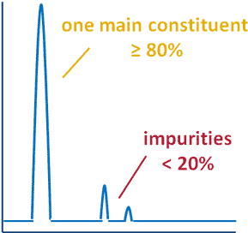
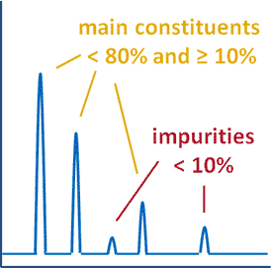
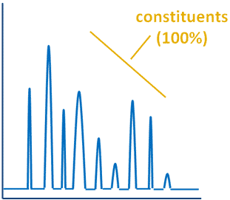
Yksilöi aineesi (2)
Yhdestä ainesosasta koostuva aine
Useammasta ainesosasta koostuva aine
UVCB-aine
Notes:
Tässä on kaavamaisesti esitetty yhdestä ja useammasta ainesosasta koostuvat aineet sekä UVCB-aineet.
Yhdestä ainesosasta koostuvalla aineella on yksi pääainesosa> = 80%
Useammasta ainesosasta koostuvalla aineella on kaksi tai useampi pääainesosaa, joiden pitoisuudet ovat 10 – 80%.
UVCB-aineet vaihtelevat tai niitä ei voi tarkasti tunnistaa. UVCB-aineiden yksilöintiin käytetään tavallisesti lähdemateriaalia ja valmistusprosessia.

Slide 8
Selvitä rekisteröintivelvollisuutesi.
Kyllä
Kyllä
Kyllä
Sinun täytyy rekisteröidä tämä aine!
Notes:
Kun tiedät, mitä ainevalikoimassasi on, voit määrittää rekisteröintivelvollisuutesi kyseisten aineiden osalta.
Sen vuoksi on esitettävä kolme kysymystä, ja jos vastaus kaikkiin kolmeen kysymykseen on myönteinen, aine täytyy rekisteröidä.
Jos vastaus johonkin näistä kysymyksistä on kielteinen, ainetta ei tarvitse rekisteröidä. Kysymykset ovat:
Oletko valmistaja, maahantuoja tai ainoa aineen edustaja?
Pitääkö aine rekisteröidä?
Onko aineen vuosimäärä tonni tai sen yli?
Näiden kolmen kysymyksen kohdalla sinun pitäisi aloittaa kysymyksellä, joka todennäköisimmin antaa kieltävän kuin myöntävän vastauksen.

Slide 9
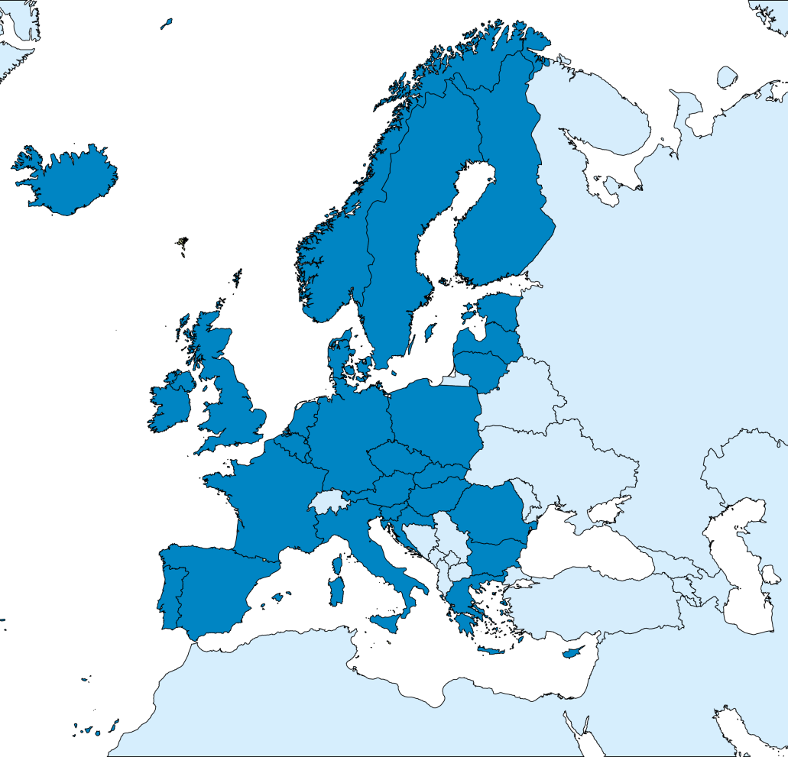
Rooli toimitusketjussa
Pitääkö sinun rekisteröidä aineesi?
Selvitä, oletko
Valmistaja
Maahantuoja - ETA-maihin
Ainoa edustaja
Esineen, josta vapautuu ainetta, valmistaja tai maahantuoja
Notes:
Ensimmäinen kysymys koskee rooliasi toimitusketjussa, ja se on 'Pitääkö sinun rekisteröidä aineesi?'
Ensinnäkin on tärkeää mikä on sijaintisi. Jos sijaintisi on jossakin Euroopan talousalueella, joudut ehkä rekisteröitymään. Kyseiset maat näkyvät kartalla tummansinisinä. Kyseessä ovat EU:n jäsenvaltiot sekä Norja, Islanti ja Liechtenstein. Jos sijaintisi on jossain vaaleansinisellä merkityssä maassa Euroopan talousalueen ulkopuolella, et voi rekisteröidä ainettasi.
Toiseksi sinun on selvitettävä, mitä tarkkaan ottaen teet- aineella. On neljä toimitusketjuroolia, jotka täytyy rekisteröidä.

Slide 10
Soveltamisala ja poikkeukset
Täytyykö aine rekisteröidä?
Tarkista vapautukset rekisteröintivelvollisuudesta seuraavista:
aineet (polymeeri, vesi, ...)
aineiden käyttötarkoitukset (tuotekehitys, ruoka, ...)
erityisehdot (jälleentuonti, jäte, ...)
Notes:
Kaikkia aineita ei tarvitse rekisteröidä, jos niillä tiedetään olevan alhainen riski. Huomaa: Jos kyseessä on polymeeri, tarkista huolellisesti, mitkä ovat polymeerin kriteerit, ja jos aine on polymeeri, sinun täytyy sen sijaan rekisteröidä monomeerit.
On myös aineiden käyttötarkoituksia, jotka on vapautettu, koska niitä säädellään riittävästi muun lainsäädännön nojalla tai muiden REACH-asetuksessa olevien määräysten nojalla. Jos käytät ainetta ainoastaan vapautettuun käyttöön, ainetta ei tarvitse rekisteröidä, mutta jos sinulla tai asiakkaallasi on muita aineen käyttötarkoituksia, silloin se täytyy rekisteröidä.
Kolmanteen vapautettujen aineiden kategoriaan liittyy erityisiä ehtoja, esimerkiksi jo rekisteröityihin uudelleen maahantuotuihin aineisiin, jätteenä poistettuihin aineisiin tai jo rekisteröityihin jätteistä hyödynnettyihin aineisiin.

Slide 11
Määrä
Saavutatko 1 tonnin vuodessa -kynnyksen?
Laske määrä jokaiselle kalenterivuodelle:
Jos olet valmistanut tai maahantuonut ainetta viimeksi kuluneiden kolmen vuoden aikana, käytä kolmen viime vuoden keskiarvoa.
Jos näin ei ole, käytä valmistuksen tai tuonnin määrää yhden kalenterivuoden aikana.
Korkein tonnimäärä vuodessa laskettuna edellisen mukaan kesäkuun 1. päivästä 2007 lähtien määrittää rekisteröinnin määräajan.
Tonnimäärä vuosittain laskettuna rekisteröintivuotena määrittää tietovaatimuksesi.
Jos olet valmistanut tai maahantuonut ainetta viimeiset 3 vuotta, käytä viimeisten 3 vuoden keskiarvoa.
Jos näin ei ole, käytä valmistuksen tai maahantuonnin arvioitua määrää rekisteröinnin kalenterivuonna.
Erillinen laskelma välituotteista tiukasti valvotuissa olosuhteissa
Notes:
Kolmantena tekijänä roolisi ja aineesi lisäksi on tonnimääräsi, ja kysymys on "Saavutatko tonnin kynnyksen vuodessa'?
Tonnimäärä myös määrää, kuinka paljon tietoa sinun täytyy antaa rekisteröinnin yhteydessä, joten sinun pitäisi myös selvittää, onko tonnimääräsi vuodessa 1 - 10, 10 - 100, 100 - 1000 tai yli 1000 tonnia.
Sekä rekisteröinnin määräajan määrittävä tonnimäärä että tietovaatimukset määrittävä tonnimäärä lasketaan kolmen vuoden keskiarvona, jos kolmen peräkkäisen vuoden ehto täyttyy.
Jos käytät ainetta myös välituotteena toisen aineen tuotannossa tiukasti valvotuissa olosuhteissa, voit tehdä siitä erilliset määrälaskelmat. Rekisteröintiä varten vaadittavat tiedot väliaineesta ovat vähäisemmät kuin täydelliset rekisteritiedot.
Hyödyllisiä linkkejä:
Rekisteröintiä koskevat ohjeet, kohdat 2.2.6 ja 2.3 (https://echa.europa.eu/guidance-documents/guidance-on-reach)

Slide 12
Mitä tietoja tarvitset?
Tarvitaan aina
Aineesi tunnistetiedot
Analyyttiset tiedot
Tiedot valmistuksesta, käytöstä ja altistumisesta
Koko elinkaaren aikainen käyttö valmistuksesta jätteeksi
Fysikaalis-kemialliset tiedot, kuten
kiehumispiste, höyrynpaine, raekoko ...
Luokitus ja merkinnät
Notes:
Seuraavat kolme diaa antavat esitietoa rekisteröintiä varten tarvitsemastasi tiedosta.
Yleensä sinun täytyy kerätä kaikki asiaankuuluvat ja saatavilla olevat fysikaalis-kemialliset, toksikologiset ja ympäristötoksikologiset tiedot. REACH-asetus asettaa kuitenkin vähimmäisvaatimukset toimitettavista tiedoista. Vähimmäisvaatimukset on esitetty tässä hyvin kaavamaisesti.
Jos tonnimääräsi on 1-10 tonnia vuodessa ja voit perustella, että aineellasi on alhainen riski (ei täytä liitteen III kriteereitä), tämä on tiedon vähimmäisvaatimus.
Hyödyllisiä linkkejä:
https://echa.europa.eu/information-on-chemicals/annex-iii-inventory

Slide 13
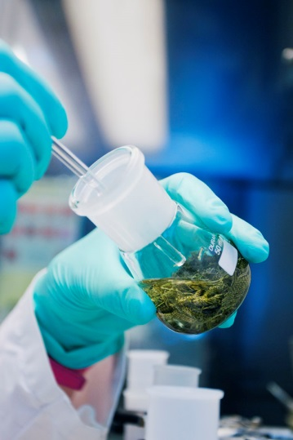
Tarvittavat tiedot
Toksikologiset tiedot, kuten
Iho- ja silmä-ärsytys – in vitro
Mutageenisuus bakteereissa – in vitro
...
Ympäristötoksikologiset tiedot, kuten
lyhytaikainen myrkyllisyys vesieliöille Daphnia
Biohajoavuus
...
1-10 tonnia/vuosi
Notes:
Kyseiset vaatimukset yhdessä edellisessä diassa olevien vaatimusten kanssa ovat vakiotietovaatimukset sellaisen aineen rekisteröintiä varten, joka ei ole alhaisen riskin aine, ja kun määrä on 1-10 tonnia vuodessa.
Tässä diassa on annettu muutamia esimerkkejä sellaisista tutkimuksista. Katso täydellinen lista REACH-asetuksen liitteestä VII.
Lisätietoa:
https://echa.europa.eu/support/registration/what-information-you-need

Slide 14
Tarvittavat tiedot
10 - 100 tonnia/vuosi
Toksikologiset tiedot, kuten
Lyhytaikainen myrkyllisyys toistuvalla annostuksella
Lisääntymismyrkyllisyysseulonta
...
Ympäristötoksikologiset tiedot, kuten
Lyhytaikainen myrkyllisyys kaloille
Aktiivilietteen hengityksenestymistesti
Adsorptio-/desorptioseulonta
...
Kemikaaliturvallisuusarviointi!
Notes:
Mainitut vaatimukset yhdessä edellisessä diassa olevien vaatimusten kanssa ovat vakiotietovaatimukset aineen rekisteröintiä varten, jos määrä on 1-10 tonnia vuodessa.
Lisätutkimuksia tarvitaan sekä toksikologisista että ympäristötoksikologisista ominaisuuksista. Tässä diassa on annettu muutamia esimerkkejä sellaisista tutkimuksista. Katso täydellinen lista REACH-asetuksen liitteestä VIII.
On tärkeää huomata, että mainitun tonnimäärän osalta on tehtävä täydellinen kemikaaliturvallisuusarviointi. Se on dokumentoitava kemikaaliturvallisuusraporttiin, joka liitetään rekisteröintiin.

Slide 15
Välituotteiden rekisteröintiin vaadittavat tiedot
Vähäisempiä vaatimuksia sovelletaan, jos valmistat eristettyjä väliaineita tiukasti valvotuissa olosuhteissa
Väliaineen määritelmä:
aine on muuttunut toiseksi aineeksi ja valmistettu
käytetään tiukasti valvotuissa olosuhteissa kemiallisissa tuotantolaitoksissa
Aineen asema välituotteena ei liity sen kemialliseen luonteeseen vaan siihen, miten sitä käytetään valmistuksen jälkeen.
Notes:
Lisätietoa:
Välituotteita koskevat ohjeet (Https://echa.europa.eu/guidance-documents/guidance-on-reach)

Slide 16
Ennen uusien tietojen tuottamista
Kerää saatavissa olevat tiedot
Jaa tiedot muiden yritysten kanssa
Tiedot täytyy toimittaa yhteisesti
Arvioi tietojen tarve
Selvitä tietopuutteet
Notes:
Velvollisuutesi on kerätä kaikki saatavissa olevat tiedot, vaikka niitä olisi enemmän kuin REACH- asetuksessa asetetut vähimmäisvaatimukset.
Rekisteröijen täytyy jakaa tiedot muiden samaa ainetta rekisteröivien yritysten kanssa. Kaikki tiedot aineen ominaisuuksista tulee toimittaa yhdessä kaikkien samaa ainetta käsittelevien yritysten kanssa (REACH-asetuksen periaatteella yksi aine – yksi rekisteröinti).
Kun on saatu hyvä yleiskuva kaikesta käsillä olevasta tiedosta, rekisteröijien täytyy ryhmänä verrata näitä tietoja rekisteröinnissä vaadittaviin tietoihin.

Slide 17
Mitä sinun täytyy ottaa huomioon liiketoiminnassasi
Tietojen kerääminen ja arviointi ...
yrityksessäsi
Mitä tietoja sinulla jo on aineesta?
Tiedätkö miten ainetta käytetään?
Onko sinulla asiantuntemusta rekisteröinnin loppuunviemiseen?
jäsenrekisteröijien kanssa
Onko olemassa muita yrityksiä vai oletko ainoa?
Yhteistyön muodoista sopiminen
Tietojen arviointi ja jakaminen
Puuttuvien tietojen tuottaminen
Notes:
Aineen rekisteröinti edellyttää panostusta tietojen keräämiseen ja arviointiin.
Tämä on toteutettava kahdella eri tasolla: kunkin rekisteröijän omassa yrityksessä ja muiden saman aineen valmistajien ja maahantuojien yrityksissä.
Tämä edellyttää panostusta seuraaviin asioihin:
kaiken omasta yrityksestä saatavan tiedon kerääminen ja arviointi, mukaan lukien kirjallisuushaut.
tietojen hankkiminen aineen eri käytöistä asiakkaiden keskuudessa ja toimitusketjussa.
Selvitä, onko organisaatiossa tarvittavat asiantuntijat vai pitääkö tehtävä ulkoistaa.
Muiden samaa ainetta rekisteröivien yritysten kanssa tehtävät sopimukset pitää laatia yhdessä ja sopia miten puuttuvat tiedot lisätään ja kustannukset jaetaan.

Slide 18
Mitä sinun täytyy ottaa huomioon liiketoiminnassasi
Sisäinen organisaatio
Suunnittele kaikkien aineiden rekisteröinti ajoissa
Aktivoi muutkin yksiköt: talousosasto, myyntiosasto, käyttöturvallisuustiedotteiden laatijat
Tutustu IT-työkaluihin: IUCLID, Euroopaan kemikaaliviraston pilvipalvelut ja REACH-IT-järjestelmä
Vuonna 2016 julkaistut laajennetut versiot
Varaa resursseja rekisteröinnin päivityksiin jatkossa.
Notes:
Muiden, aikaisemmin aineita rekisteröineiden yritysten kokemukset osoittavat, että tarkka suunnittelu on olennaisen tärkeää määräajan noudattamisessa.
Harkitse tarpeeksi ajoissa sellaisten yrityksen muiden osastojen mukaantuloa, joilla olisi varmasti myös tärkeä rooli.
Riippuen vuonna 2018 rekisteröitävien aineiden määrästä voisi olla hyödyllistä priorisoida yksi aineista ja viedä rekisteröinti heti alusta loppuun prosessin toiminnasta oppimiseksi.
On myös hyödyllistä tutustua rekisteröinnissä tarvittaviin tietoteknisiin välineisiin.
Koska ainetta koskeva tieto kehittyy ajan myötä, se on rekisteröinnissä pidettävä ajan tasalla. Tähän tulisi varata tetty määrä resursseja.

Slide 19
Take away -viestit
Olet vastuussa aineidesi turvallisesta käytöstä – rekisteröinti antaa mahdollisuuden sen dokumentointiin
Käy läpi ainevalikoimasi ja aloita tietojen kerääminen nyt
Selvitä, mitä aineita käsittelet
Suunnittele kemiallisten analyysien tekeminen nyt
Miten asiakkaasi käyttävät aineitasi
Rekisteröinti vie aikaa ja resursseja
Onko yrityksessäsi saatavana asiantuntemusta?
Tukea on osoitteessa https://echa.europa.eu/reach-2018

